Slide 1

PresAndo clothes shop
Преслава Добрева и Андон Такев

Slide 2





За проекта
PresAndo Clothes Shop представлява уеб сайт за онлайн магазин за дрехи. Сайтът позволява на потребителите да разглеждат различни продукти, да се регистрират, да правят поръчки и да получават информация за тях по лесен и удобен начин.
Проектът има за цел да покаже как може да се изгради работещ уеб сайт с модерни уеб технологии.
Уеб сайтът включва различни страници, които са свързани помежду си чрез навигационно меню, и предлага лесно придвижване между отделните секции.

Slide 3
Използвани технологии
За създаването на проекта са използвани различни технологии за уеб разработка:
HTML – за създаване структурата на страниците
CSS – за дизайн и оформление
JavaScript – за функционалност
C# – за логика на приложението
SQL – за работа с база данни

Slide 4
Структура на сайта
Навигацията е реализирана чрез меню в горната част на страницата, което позволява лесно придвижване между различните части на сайта.
Основните части на сайта:
Начална страница – представя сайта и текущи предложения
Каталог – показва различни категории дрехи
Продукти – списък с всички продукти
Количка – показва избраните продукти
Профил – информация за потребителя
Вход и регистрация – за създаване на акаунт

Slide 5
Основни функционалности
Основните функции включват:
Разглеждане на продукти
Навигация между страниците
Добавяне на продукти в количката
Преглед на количката
Регистрация на потребители
Вход в профил
Преглед на потребителски профил
Сайтът автоматично показва броя на продуктите в количката в менюто.

Slide 6
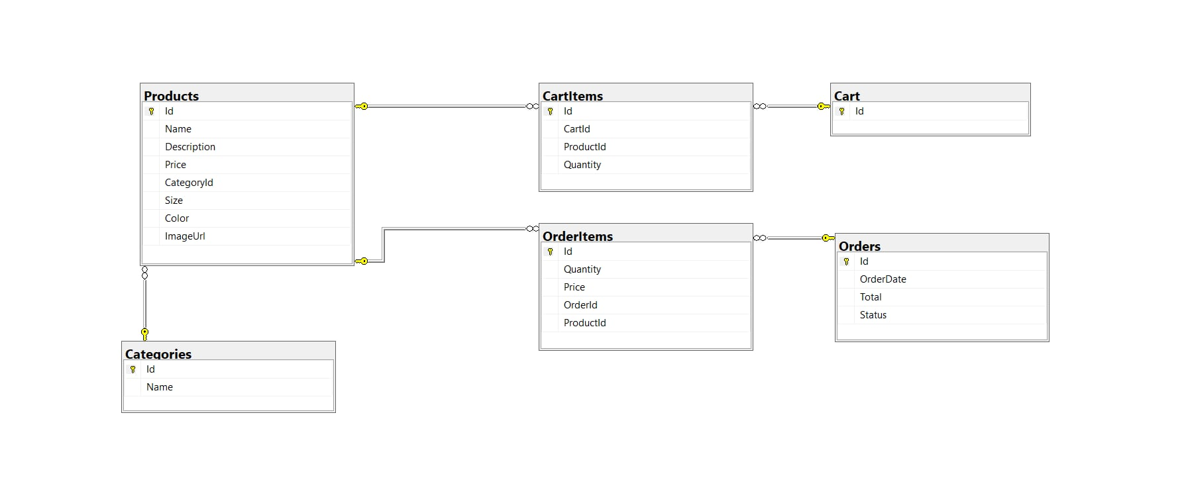
База данни

Slide 7
Демонстрация
Сега ще демонстрираме как работи уеб сайтът.
Ще покажем:
Начална страница
Продукти
Количка
Профил

Slide 8

Благодарим за вниманието!

